Slide 1
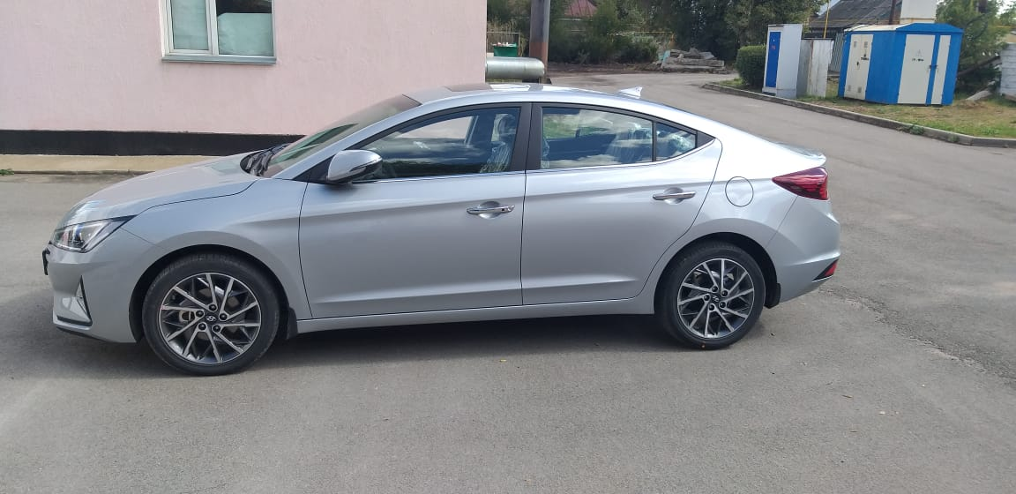
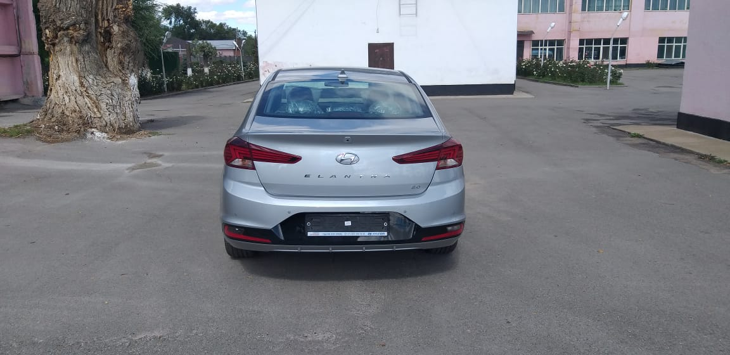
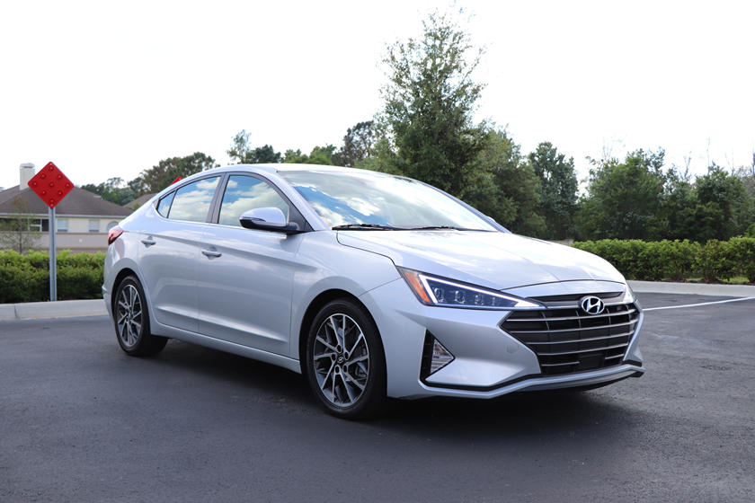
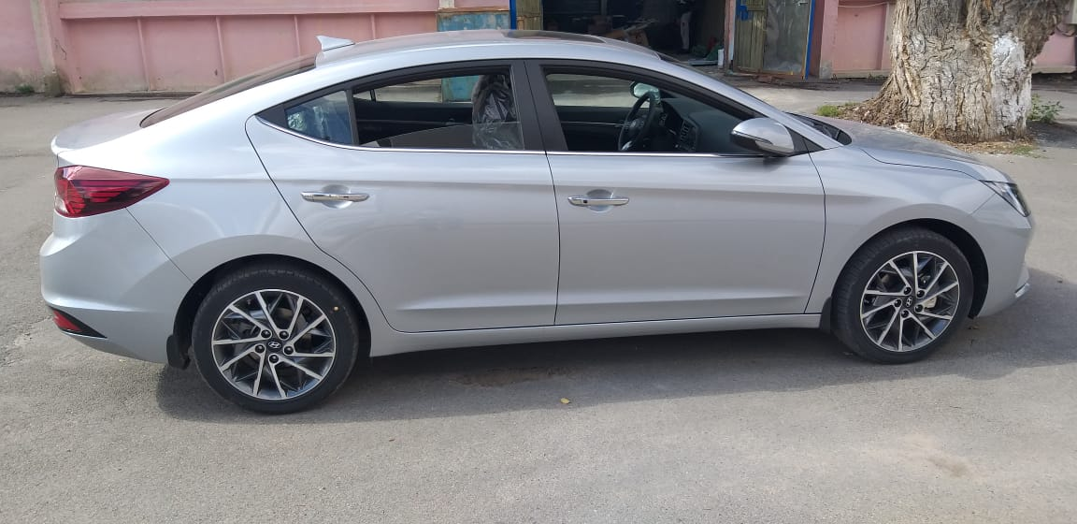
Hyundai Elantra High-teach

Slide 2
Герметикалықты тексеруге арналған стенд Стенд для проверки герметичности Stand to check for leaks
1-дана

Slide 3
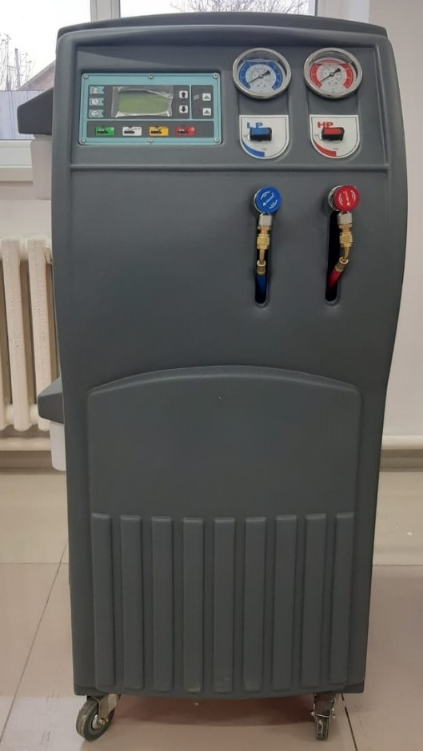
Кондиционерлерді толтыруға арналған қондырғы Установка для заправок кондиционеров Automatic service equipment for air conditioning systems
Electronic refrigerant scale | pressure + / - 10 g | Хладагенттің электронды шкаласы | қысым +/- 10 г | Электронная шкала хладагента | давление +/- 10 г
Electronic oil scale | accuracy + / - 5 g | Электрондық май таразы | дәлдік +/- 5 г | Электронные масляные весы | точность +/- 5 г
Electronic vacuum gauge | CL. 1.0 | Электронды вакуумметр | КЛ. 1.0 | Электронный вакуумметр | КЛ. 1.0
LP and HP gauges | CL. 1.0 | ЛП л. с. датчиктер | КЛ. 1.0 | ЛП л. с. датчики | КЛ. 1.0
Internal capacitance | container: 12.4 l | Ішкі сыйымдылық | контейнер: 12,4 л | Внутренняя емкость | контейнера: 12,4 л
Filter plant | 2 combined filters | Сүзгі станциясы | 2 аралас сүзгі | Фильтровальная станция | 2 комбинированных фильтра
Sizes | 1170x600x610 mm | Өлшемдері | 1170х600х610 мм | Размеры | 1170х600х610 мм
Weight | 84 Kg | Салмағы | 84 Кг | Вес | 84 Кг
Filling accuracy | + / - 15 g | Толтыру дәлдігі | +/- 15 г | Точность наполнения | +/- 15 г
Supply voltage | 230 V / 50 Hz | Қуат кернеуі | 230 В / 50 Гц | Напряжение питания | 230 В / 50 Гц
Power | 770 W | Қуат | 770 Вт | Мощность | 770 Вт
2-дана

Slide 4
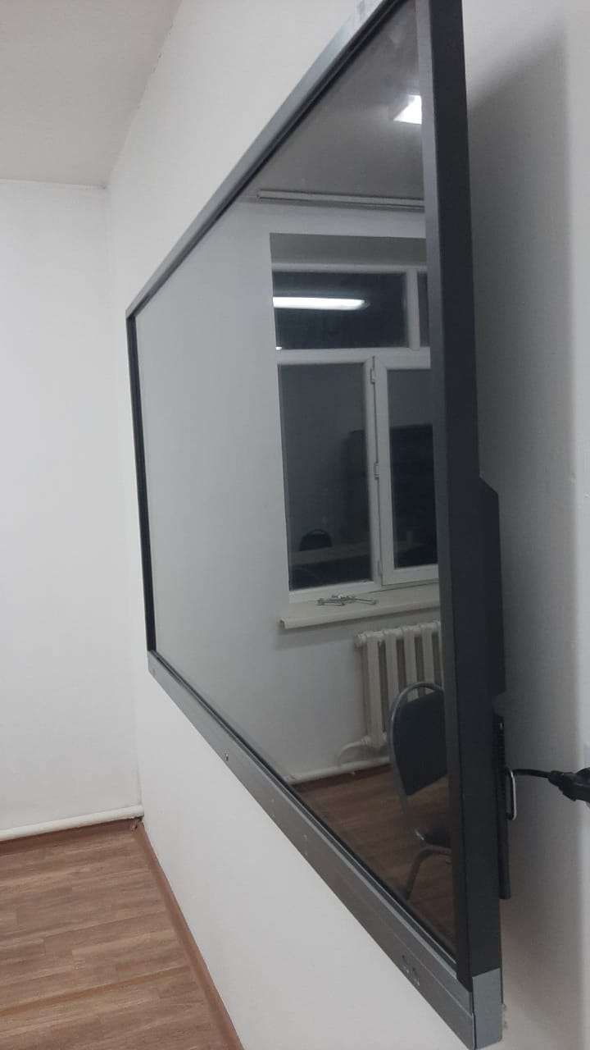
Интербелсенді тақта Интерактивная панель Interactive panel
15-дана

Slide 5
Ноутбук Lenovo IP 3 15ADA05 15.6FHD AMD Ryzen™ 5 3500U/8Gb/1Tb HDD/SSD 128Gb/Dos(81W1003WRK)
100-дана

Slide 6
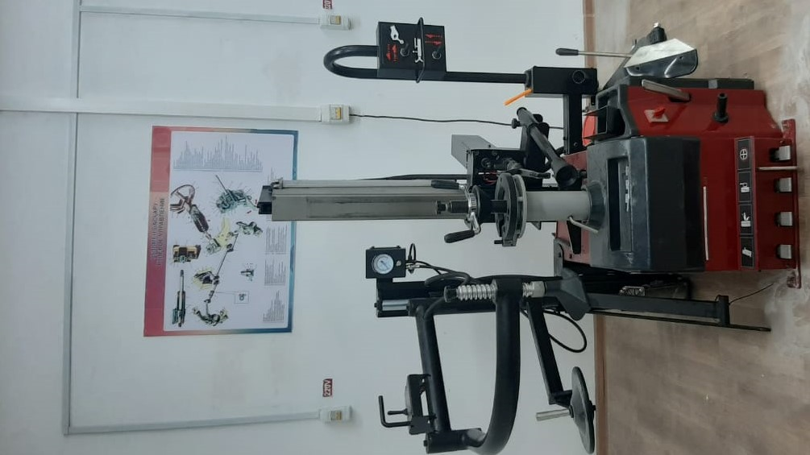
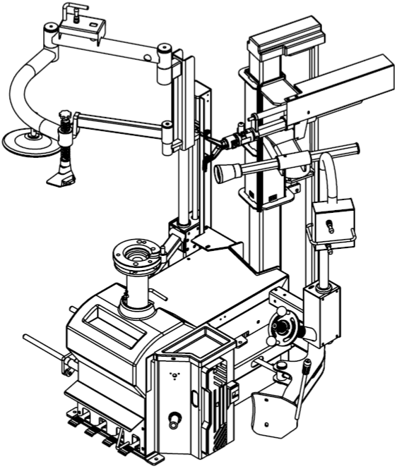
Semi-automatic tire fitting stand
Жартылай автоматты шиномонтаждық стенд
Полуавтоматический шиномонтажный стенд
The rim of the tire | 10 " -28 " | Шинаның шеңбері | 10＂－28＂ | Обод из шины | 10＂－28＂
Max. The Diameter Of The Tyre | 1190mm | Шинаның Макс. Диаметрі | 1190mm | Макс. Диаметр Шины | 1190mm
Max. bus width | 425mm | Шинаның максималды ені | 425мм | Макс. Ширина Шины | 425мм
Ball breaker force (10 bar） | 3000kg | Шар сөндіргішінің күші (10 бар） | 3000кг | Усилие прерывателя шарика (10 бар） | 3000кг
Operating air pressure | 8 bar－10 bar(116－145psi） | Ауаның жұмыс қысымы | 8 бар-10 бар (116-145psi） | Рабочее давление воздуха | 8 бар－10 бар(116－145psi）
Max. Inflationary pressure | 3.5 bar (50 psi） | Инфляциялық қысым | 3,5 бар (50 PSI） | Макс. Инфляционное давление | 3,5 бар (50 фунтов на квадратный дюйм）
Operating voltage | 220V 1F／380V 3F/1F 110V | Жұмыс кернеуі | 220В 1Ф／380В 3Ф/1Ф 110В | Рабочее напряжение | 220В 1Ф／380В 3Ф/1Ф 110В
Engine power | 1.1 kW／0.75 kW/1.5 kW | Қозғалтқыш қуаты | 1.1 кВт／0.75 кВт/1.5 кВт | Мощность двигателя | 1.1 кВт／0.75 кВт/1.5 кВт
Outline size | 1470×1050×1730 | Контур өлшемі | 1470×1050×1730 | Размер контура | 1470×1050×1730
Net weight | 334kg | Таза салмақ | 334kg | Вес нетто | 334kg
Operating status noise | ＜70 dB (a） | Жұмыс жағдайы Шу | ＜70 дБ(а） | Шум рабочего состояния | ＜70 дБ(а）
1-дана

Slide 7
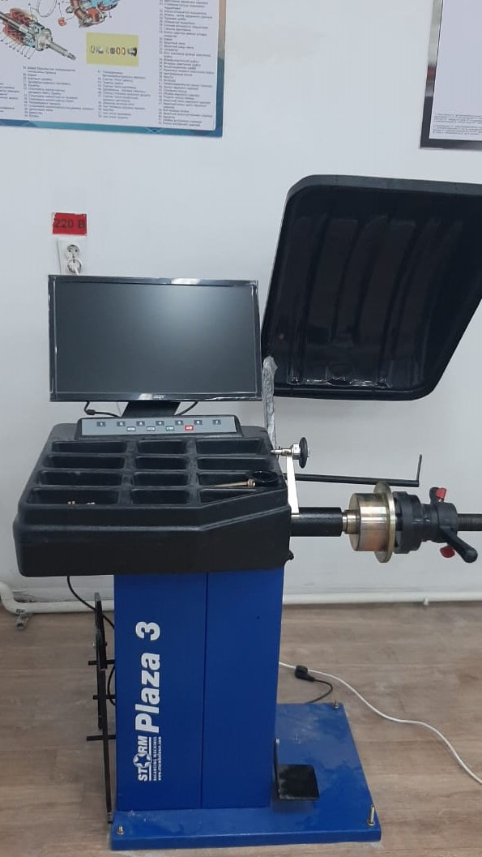
Қолмен Доңғалақтарды Теңгергіш Колесо Ручной Балансировки Wheel Balancer Manual
Қашықтық пен диаметр мәндерін автоматты түрде енгізу.
ALU теңдестіру режимі салмақ қосу үшін 9 сағат немесе 12 сағат орнын таңдай алады
Бұл әдепкі теңдестіру параметрі ■ 12 сағат
Статистикалық және динамикалық теңдестіру, alu және - қорытпалар немесе арнайы нысанды
Өзін-өзі диагностикалау, мәселені табу оңай
Болат және алюмин
Automatic input of distance and diameter values.
The Alu balance mode can select the 9 o'clock or 12 o'clock position to add weight
This default load balancer setting is ■ 12 hours
Statistics and dynamic balancing, ALU and - programs for alloy rims or special shaped
Self-diagnosis, easy to find the problem
Applies to steel and aluminum alloy frames
Автоматический ввод значения расстояния и диаметра.
Режим балансировки ALU может выбрать положение 9 часов или 12 часов для добавления веса
Эта настройка балансира по умолчанию составляет ■ 12 часов
Статистика и динамическое уравновешивание, ALU и - программы для оправ сплава или специальной форменный
Самодиагностика, легко найти проблему
Применяется к оправе из стали и алюминиевого сплава
1-дана

Slide 8
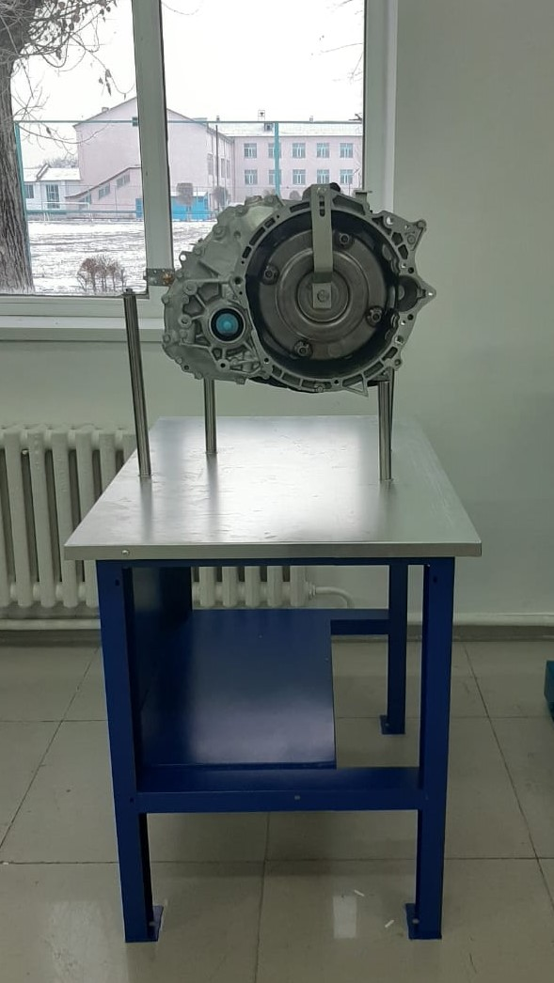
Автоматты беріліс қорабының стенді Стенд автоматическая коробка передач Stand automatic transmission
2-дана

Slide 9
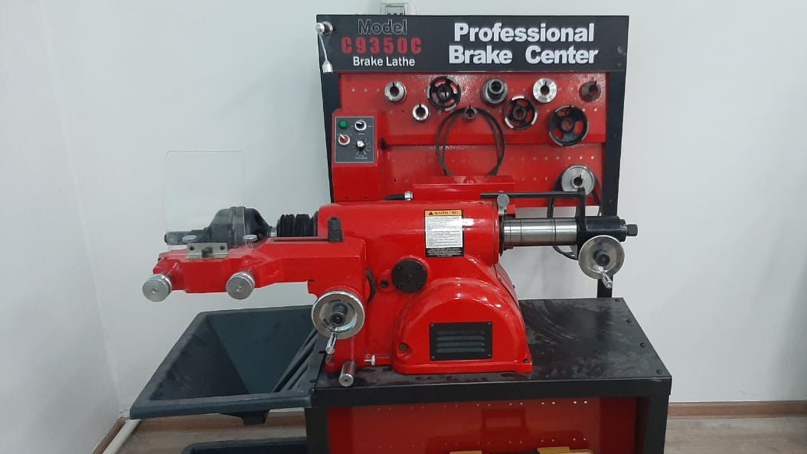
Тежегіш дискілі жону машинасы C9350C
Brake disc grooving machine C9350C Станок для проточки тормозных дисковC9350C
1-дана

Slide 10
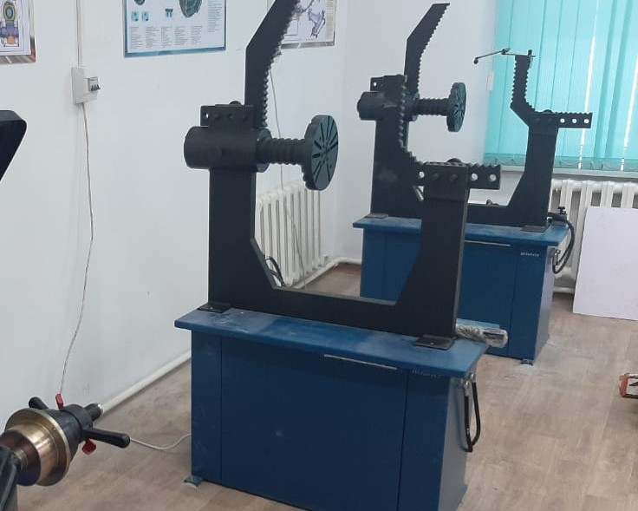
Құйылған дискілерді түзетуге арналған Стенд Стенд для правки дисков литых Stand for editing cast disks
2-дана

Slide 11
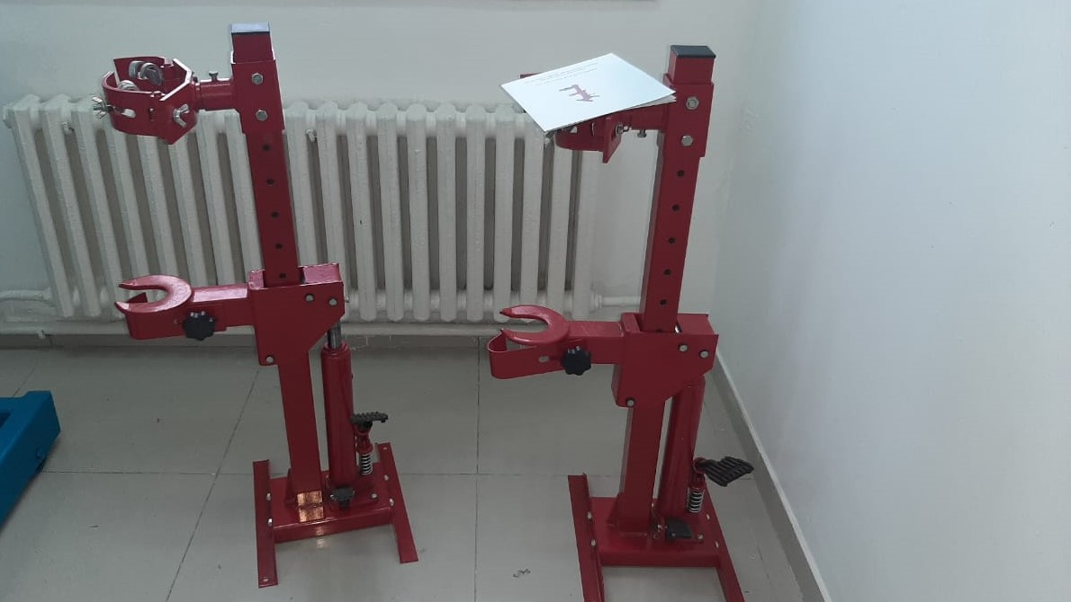
Hydraulic disassembly machine for spring damping Серіппелерді амортизациялауға арналған гидравликалық бөлшектеу станогы Гидравлический демонтажный станок для амортизации пружин
2-дана

Slide 12
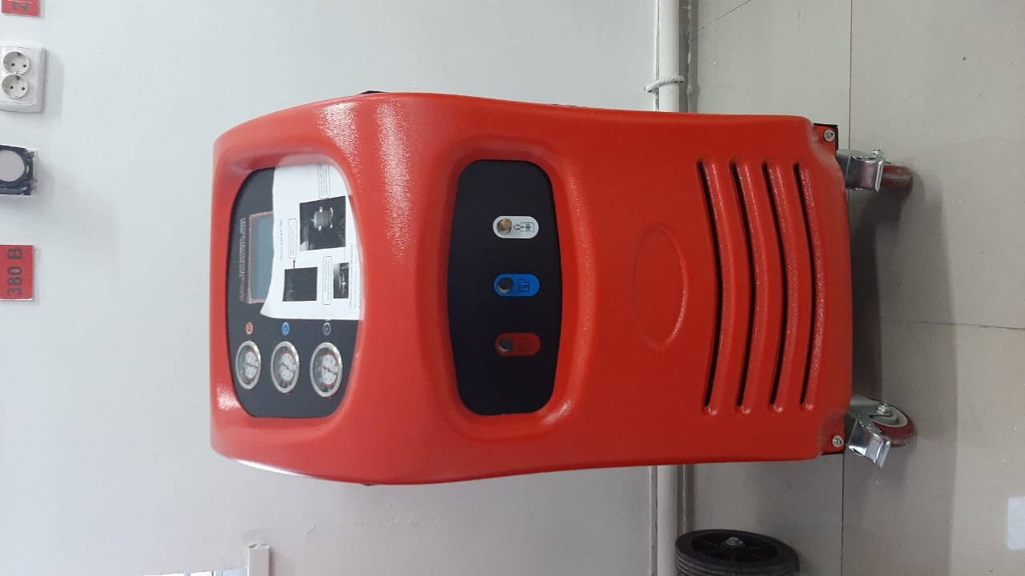
LG300sp Кондиционеріне техникалық қызмет көрсету станциясы LG300SP air Conditioner Service station Станция Технического Обслуживания Кондиционера LG300SP
2- дана

Slide 13
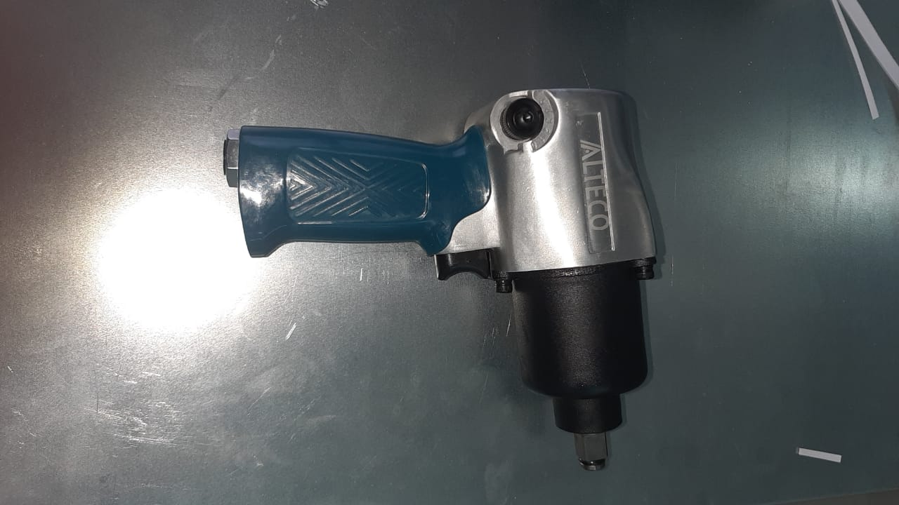
Пневматикалық гайкавёрт Гайковерт пневматический Pneumatic wrench
3-дана

Slide 14
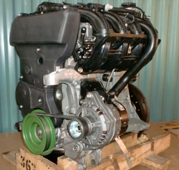
Қозғалтқыш ВАЗ 21124-100026080 Engine VAZ 21124-100026080 Двигатель ВАЗ 21124-100026080
3-дана

Slide 15
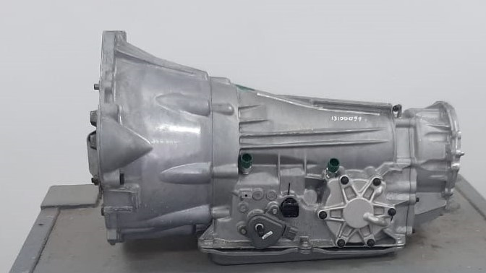
Беріліс қорабы (DC 5- SPEED) Коробка передач 5-ти ступенчатая (DC 5- SPEED) TRANSMISSION (DC 5- SPEED)
3-дана

Slide 16
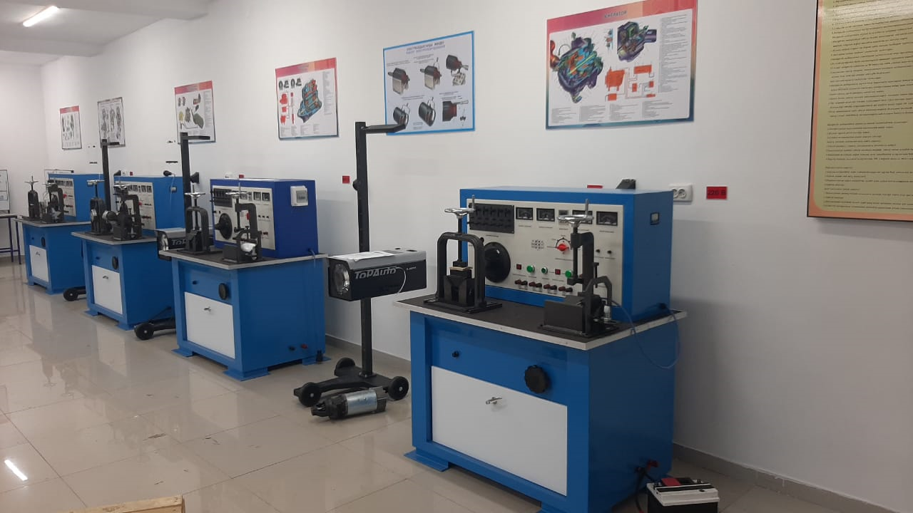
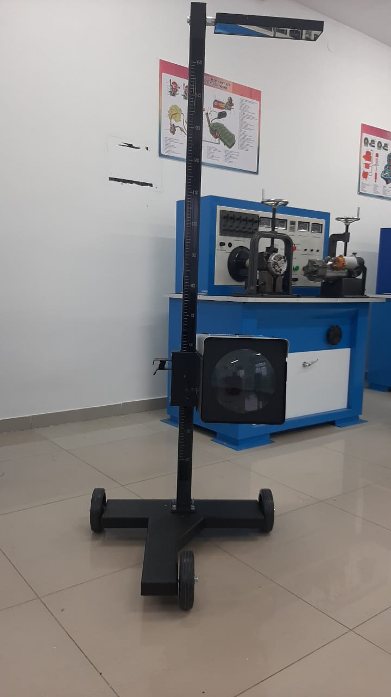
Техникалық сипаттама TopAuto (Италия) арт фараларын басқару және реттеу құрылғысы. HBA19DLX Прибор контроля и регулировки света фар TopAuto (Италия) арт. HBA19DLX Topauto headlight control and adjustment device (Italy) art. HBA19DLX
3-дана

Slide 17
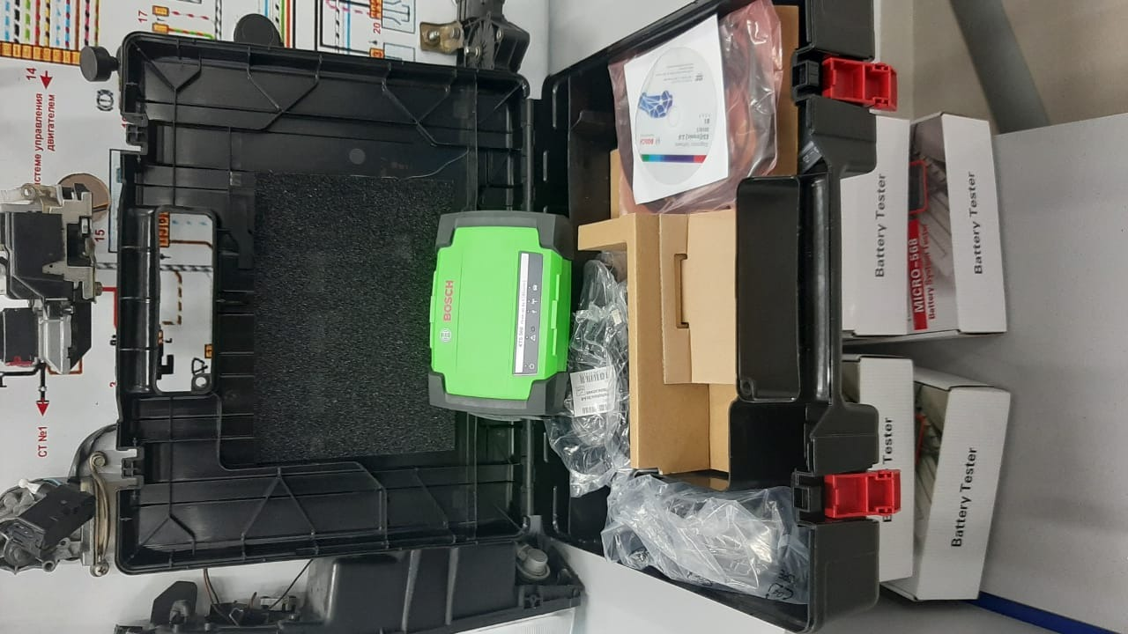
BOSCH KTS 560 / 590
KTS 560/KTS 590 are designed for diagnostics of electronic control systems of passenger and commercial vehicles. Along with data exchange, voltage, resistance, and current measurements are
KTS 560 / KTS 590 жеңіл және коммерциялық көлікті басқарудың электрондық жүйелерін диагностикалауға арналған. Деректер алмасуымен қатар кернеулер, кедергілер мен токтарды өлшеу жүргізіледі.
KTS 560/KTS 590 предназначены для диагностики электронных систем управления легкового и коммерческого транспорта. Наряду с обменом данных проводятся измерения напряжений, сопротивлений и токов.

Slide 18
RA-9100 brake fluid replacement machine Ra-9100 Тежегіш сұйықтығын ауыстыру машинасы Машина для замены тормозной жидкости RA-9100
RA - 611 E (smart) тежегіш сұйықтығын құю машинасы гидравликалық тежегіш құрылғысы мен гидравликалық ілінісу муфтасына техникалық қызмет көрсетудің маңызды құралы болып табылады. Соңғы неміс технологиясын бейімдейтін бұл өнім техникалық қызмет көрсету саласындағы ең жақсы кристалдану болып табылады және қазір ол гидравликалық энергияны берудің көптеген озық күрделі жабдықтарына, әсіресе автомобиль өнеркәсібіне кеңінен қолданылады.
3-дана

Slide 19
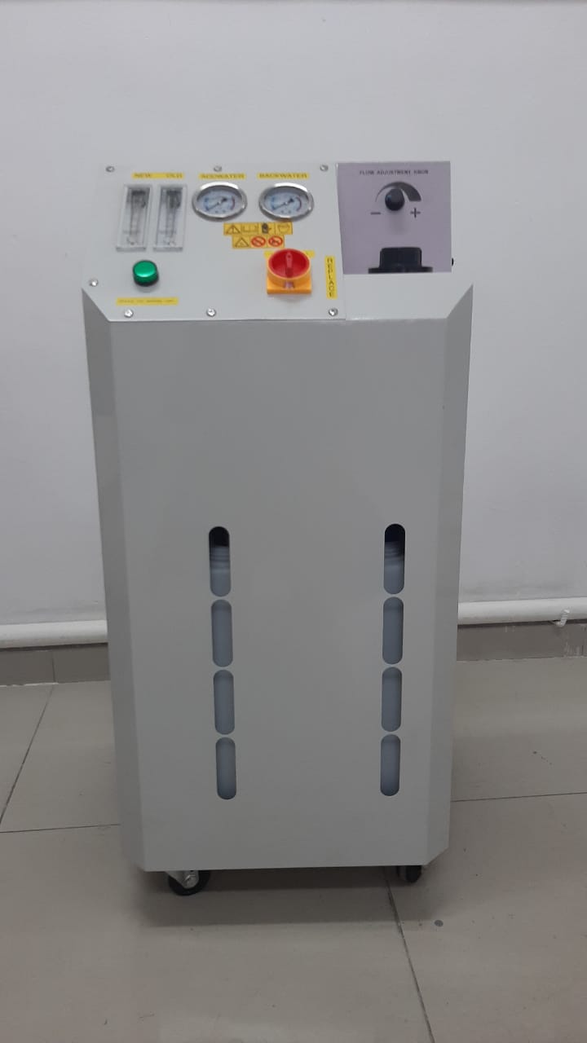
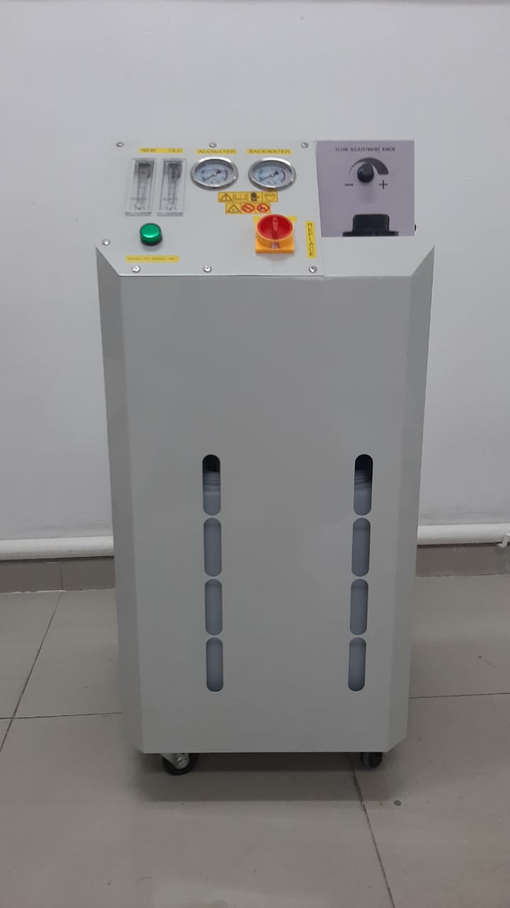
Салқындатқышты ауыстыру машинасы 40DT Машина для замены охлаждающей жидкости 40DT Coolant replacement machine 40DT
3-дана

Slide 20
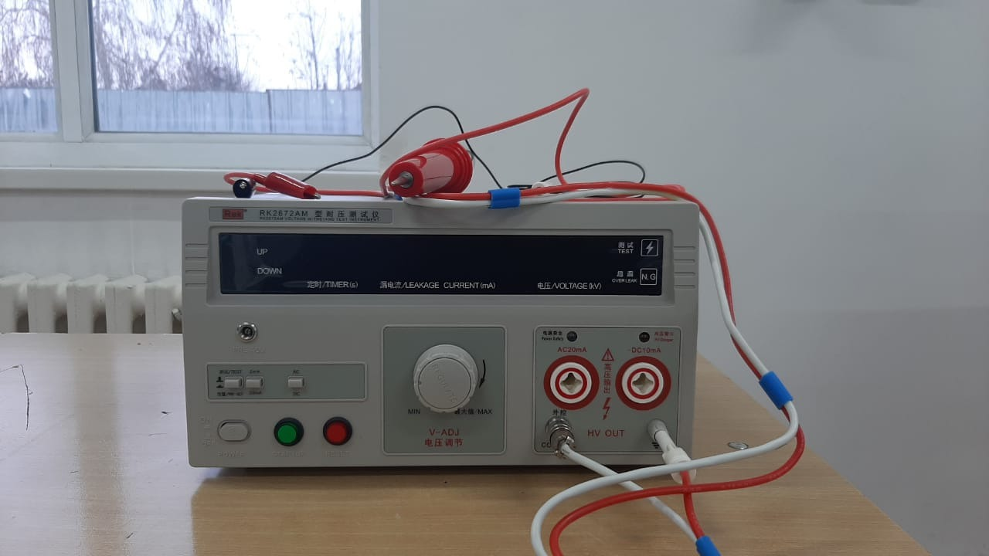
Статор орамалары мен диод көпірлерін тексеруге арналған Тестер Тестер для проверки статорных обмоток и диодных мостов Tester for checking stator windings and diode bridges
3-дана

Slide 21
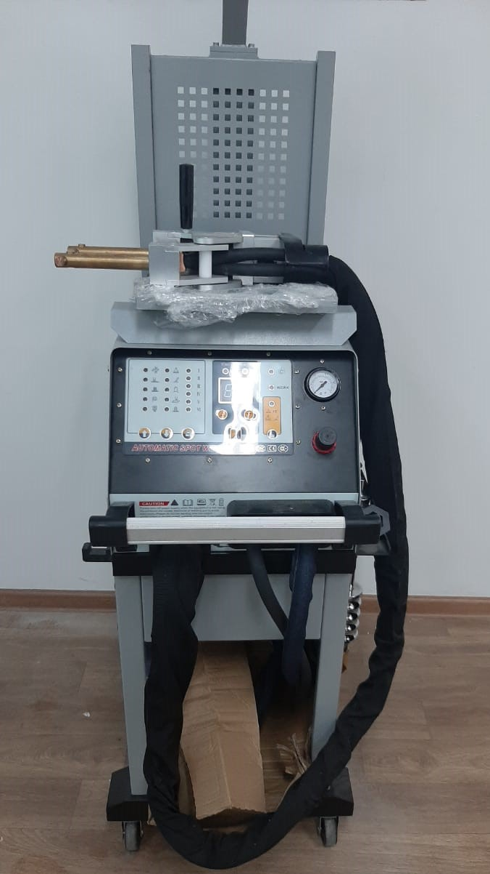
КӨП ФУНКЦИЯЛЫ ҚАРСЫЛЫҚ ЕКІ ЖАҚТЫ ДӘНЕКЕРЛЕУ 11000 МНОГОФУНКЦИОНАЛЬНАЯ СОПРОТИВЛЕНИЕ ДВУСТОРОННЯЯ ТОЧЕЧНАЯ СВАРКА 11000 MULTIFUNCTIONAL RESISTANCE DOUBLE SIDED SPOT WELDER 11000
Типы | 8000 | 10000 | 11000
Входное напряжение |  | 38r 50 Гц
Ток плавления | IOOA | IOOA | IOOA
Входная мощность | 25. 5 кВА | 38. 5кВА | 50. 5кВА
Плавающее напряжение | 15. 2 В | 15. 6 В | 16. 5 В
Рабочий цикл |  | 15%
Размеры (ДхШхВ) |  | 420x600x2000 мм
Вес | 1301<г | 145кг | 1601<г
Текущий диапазон | 200- 11000 | 200- 13000 | 200- 15000
Односторонняя точечная сварка | 1.0+1.O мм | 1.0+1.O мм | 1. 2+1.2мм
Двусторонняя точечная сварка | 1. 5+1.5mm | 2.0+2.O мм | 2.5+2.5мм
Давление |  | 0. 5--0.8M a
5-дана

Slide 22
ЖҚОС үшін сынақ стенді 2001/NT3000/NTS61 9 PLC Стенд для испытания ТНВД 2001/NT3000/NTS61 9 PLC Injection pump test bench 2001/NT3000/NTS61 9 PLC
1-дана

Slide 23
Инжекторларды сынау және ультрадыбыстық тазарту қондырғылары Установки для тестирования форсунок и ультразвуковой чистки Installations for testing injectors and ultrasonic cleaning
3-дана

Slide 24
Стартер мен генераторды тексеруге арналған Стенд Стенд для проверки стартера и генератора Stand for checking the starter and generator
4-дана

Slide 25
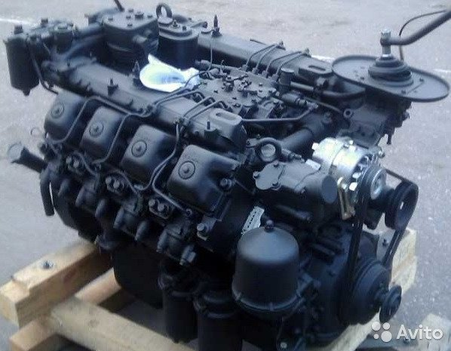
Аспалы жабдығы бар V-тәрізді дизельді қозғалтқыш Дизельный двигатель V-образный с навесным оборудованием V-shaped diesel engine with attachments
2-дана

Slide 26
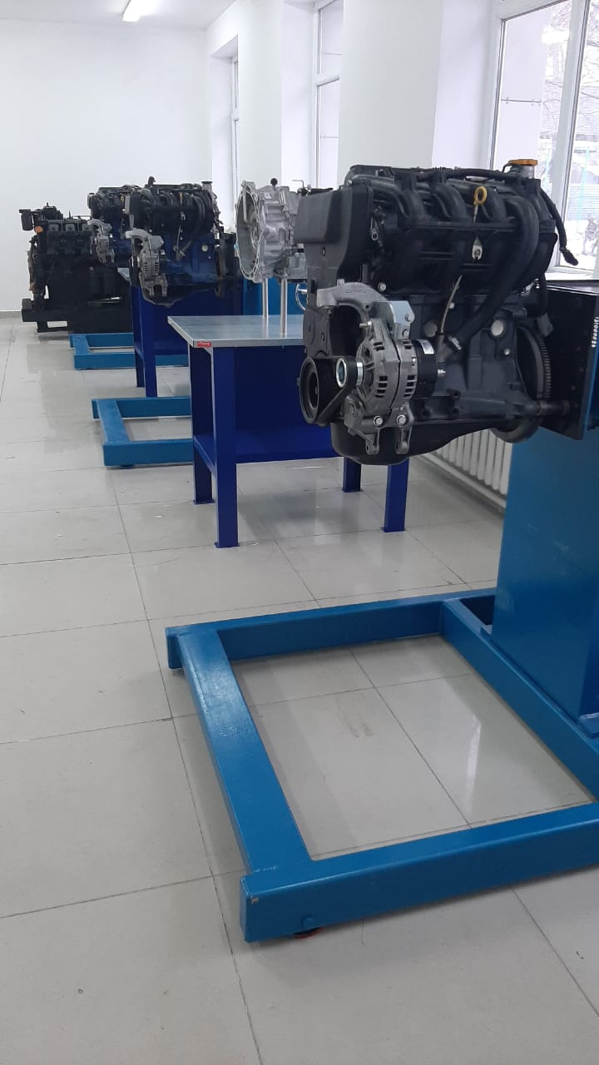
Қозғалтқыштарды бөлшектеуге-құрастыруға арналған стенд Стенд для разборки-сборки двигателей Stand for disassembly and Assembly of engines
3-дана

Slide 27
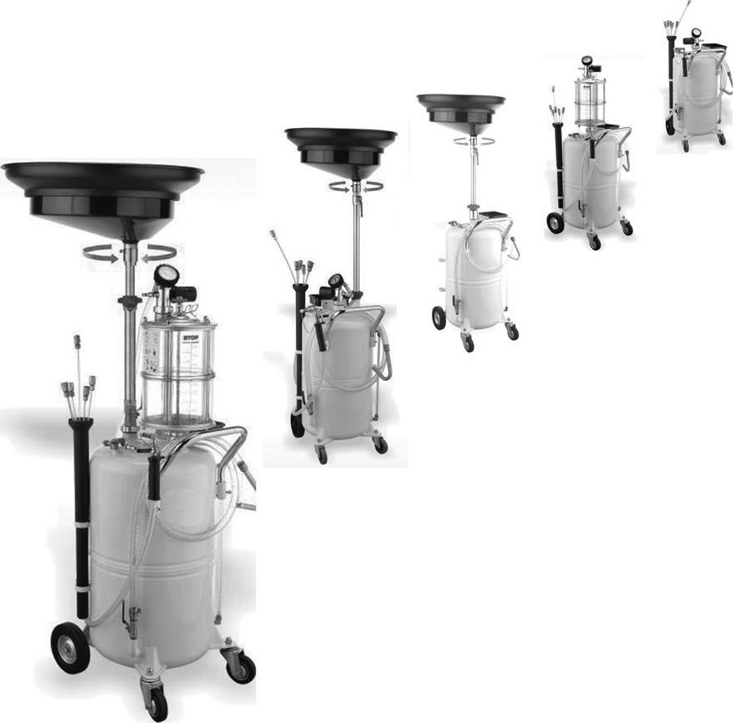
Майды ауыстыруға арналған пневматикалық құрылғы Пневматическое устройство для замены масла Pneumatic oil replacement device
3-дана

Slide 28
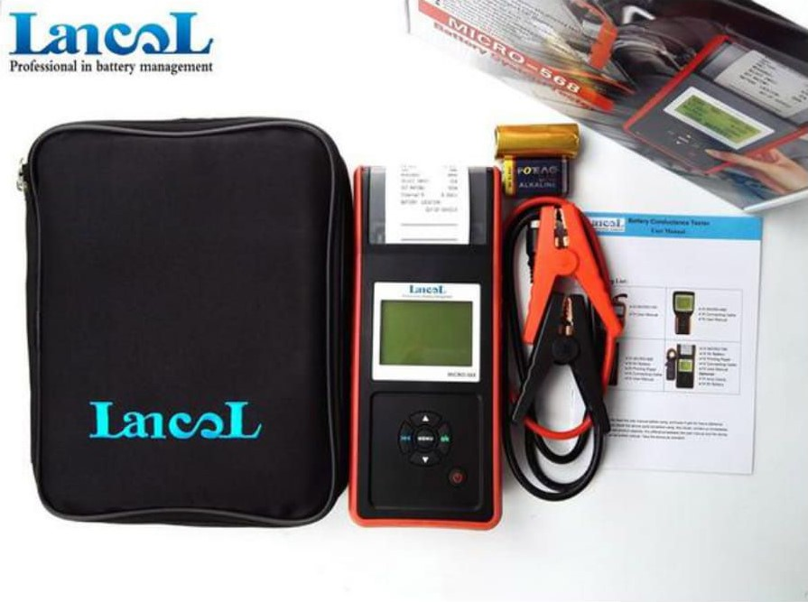
Аккумулятор тексергіш Тестер аккумуляторов Battery tester
5-дана

Slide 29
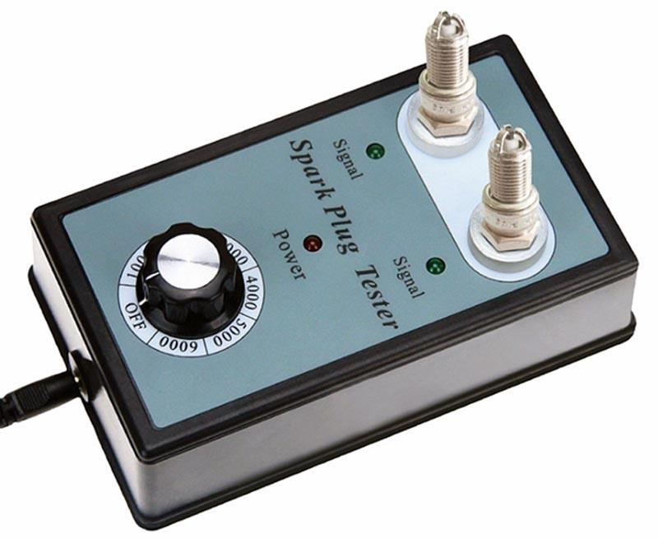
Оталдыру білтелерін тексеру аспабы Прибор проверки свечей зажигания The device checks the spark plugs
3-дана

